Slide 1
Будь природе другом
Экологический проект для детей старшего дошкольного возраста

Slide 2
Цель: формирование у детей культуры поведения, направленное на сохранение природных ресурсов и расширение представлений о лесе, его значении для жизни всего живого через различные виды деятельности
Задачи:
1.Сформировать и обобщить у детей элементарные экологические представления о значении природы для человека и способах ее бережливости.
2.Развивать познавательный интерес и любознательность в процессе наблюдений, развивать поисковую деятельность.
3.Воспитывать эмоциональную отзывчивость, умение видеть и понимать красоту мира природы, бережное к ней отношение.

Slide 3
Методы обеспечения:наблюдения,беседы,игровая деятельность,продуктивная деятельность.
Ожидаемые результаты:наблюдая за объектами окружающей природы,у детей формируется эмоциональное восприятие к миру природы.Реализация проекта поможет сформировать в сознании детей понятие ценностей,а также основ охраны природы,повысить уровень знаний по охране окружающей среды.

Slide 4
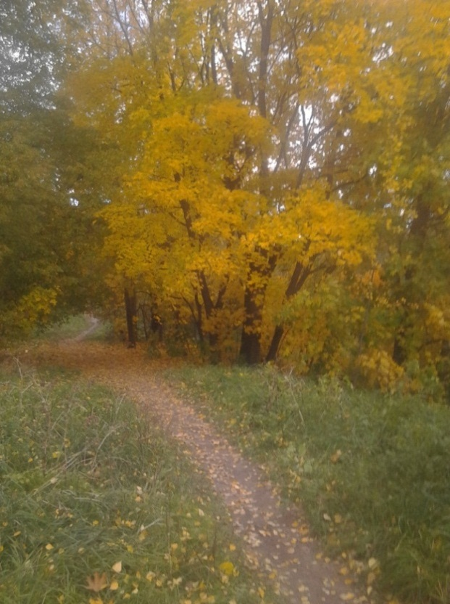
Наблюдения на прогулке

Slide 5
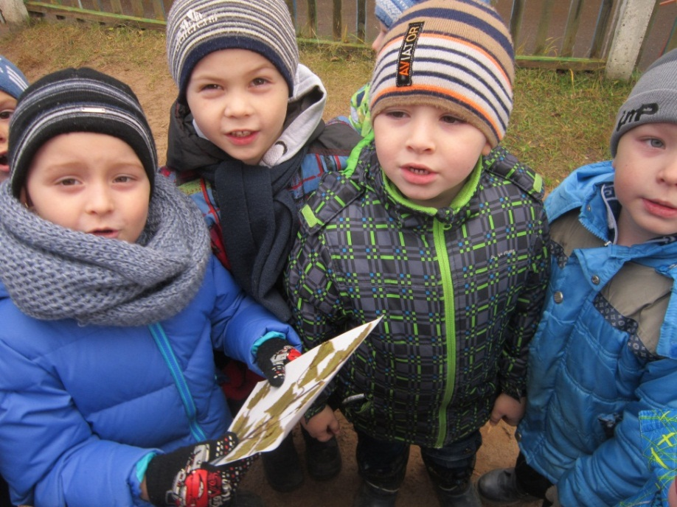
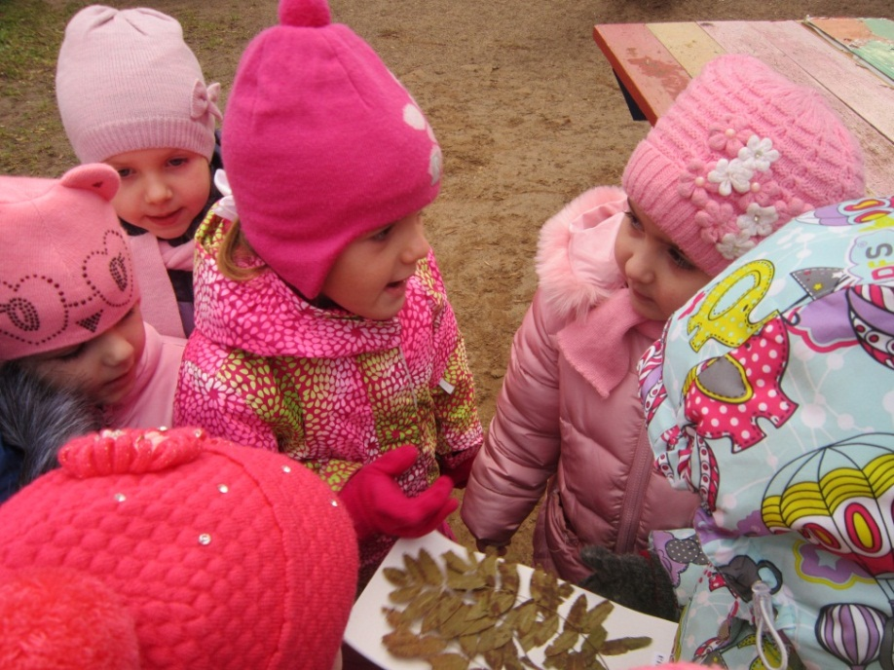
Игра «Кто скорее найдет дерево»

Slide 6
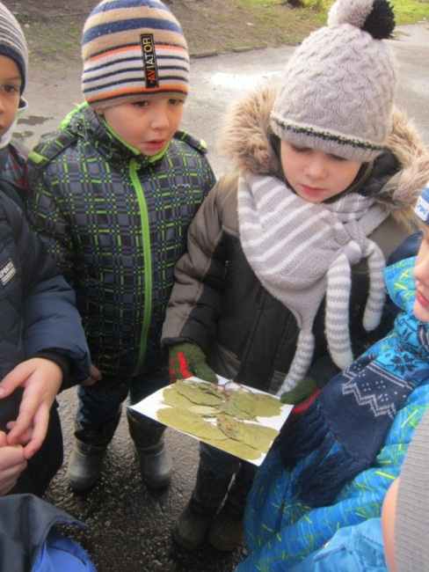
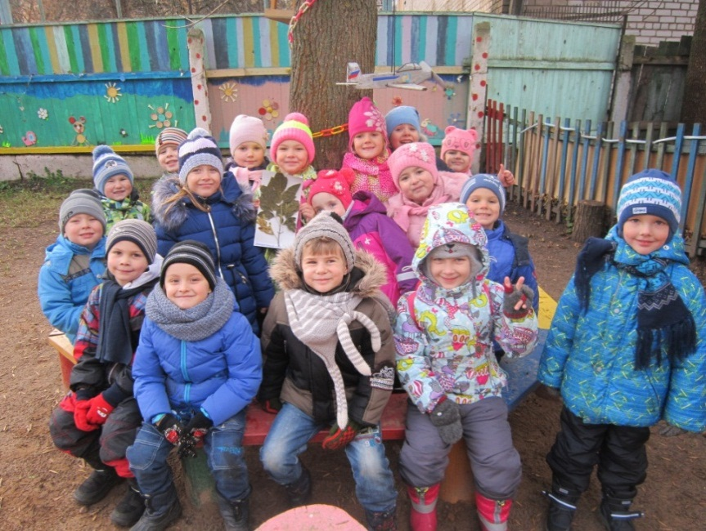
Мальчики против девочек
Ищем липу
Победила дружба

Slide 7
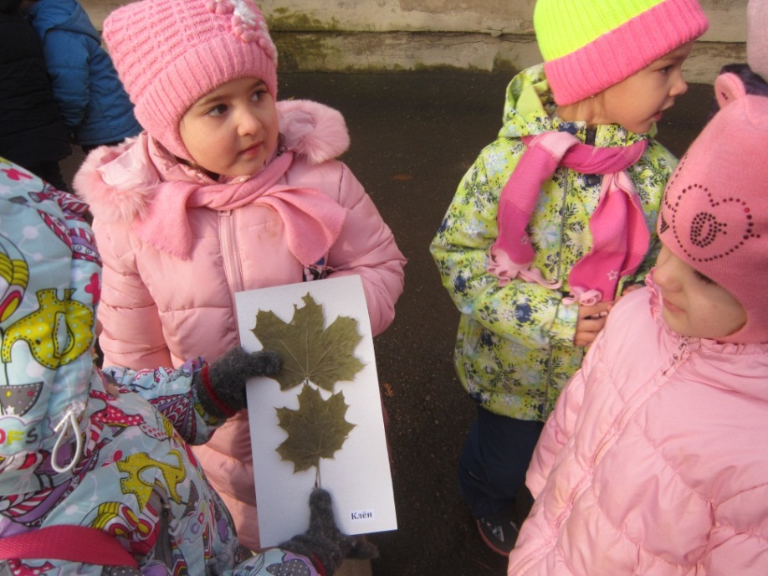
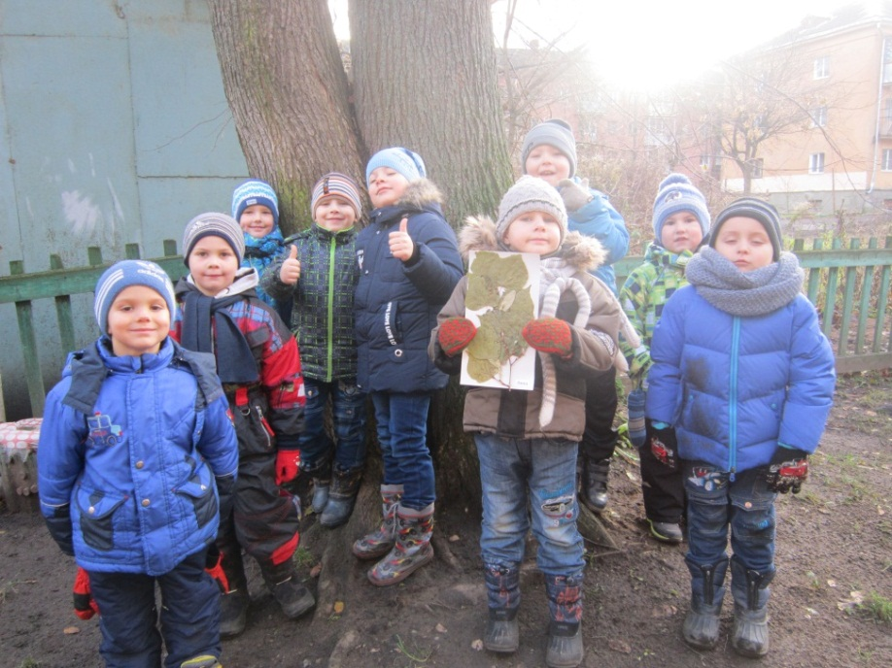
Ищем клен

Slide 8
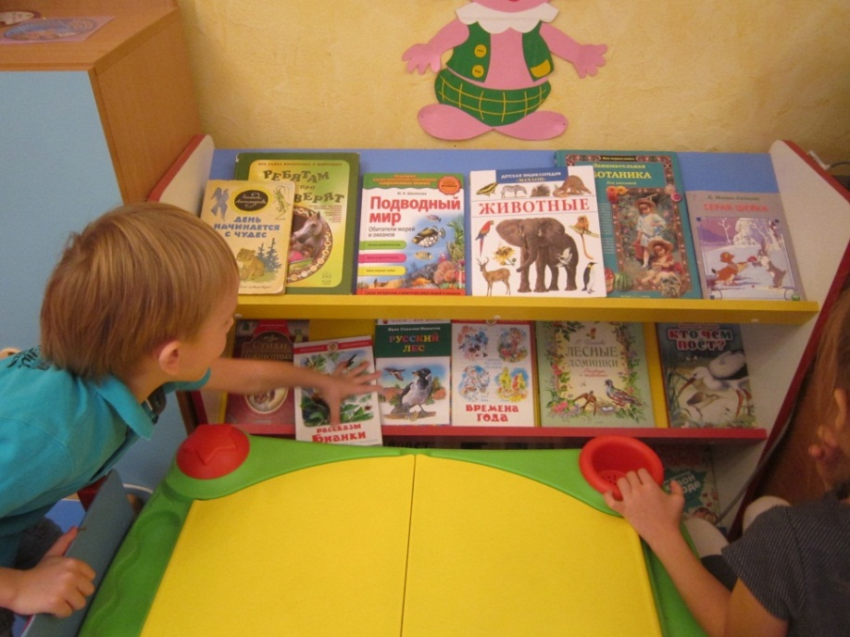
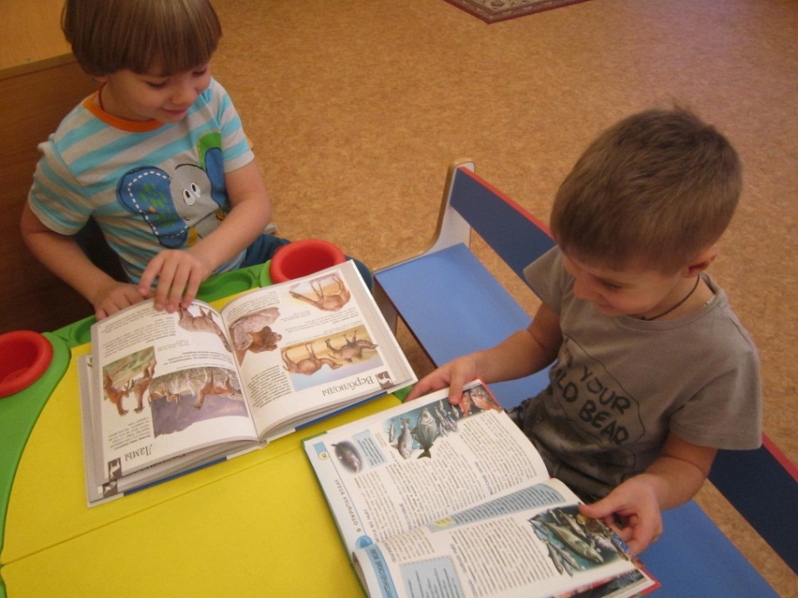
Чтение художественной литературы по теме.

Slide 9
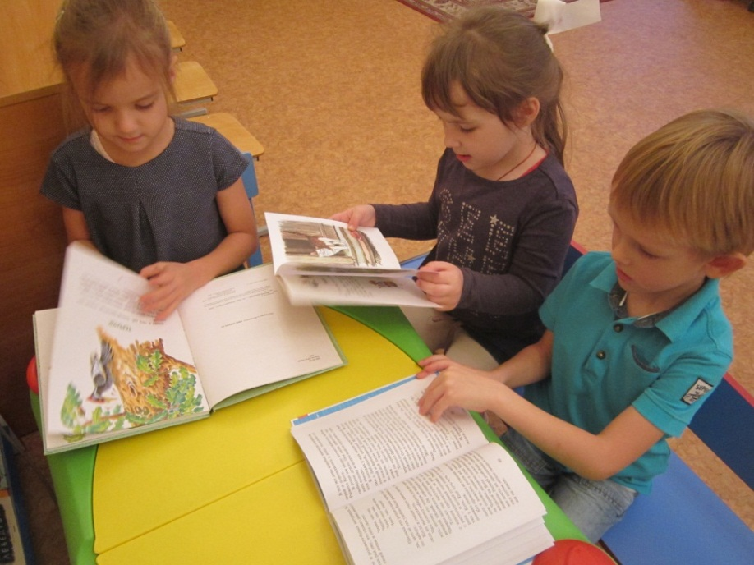
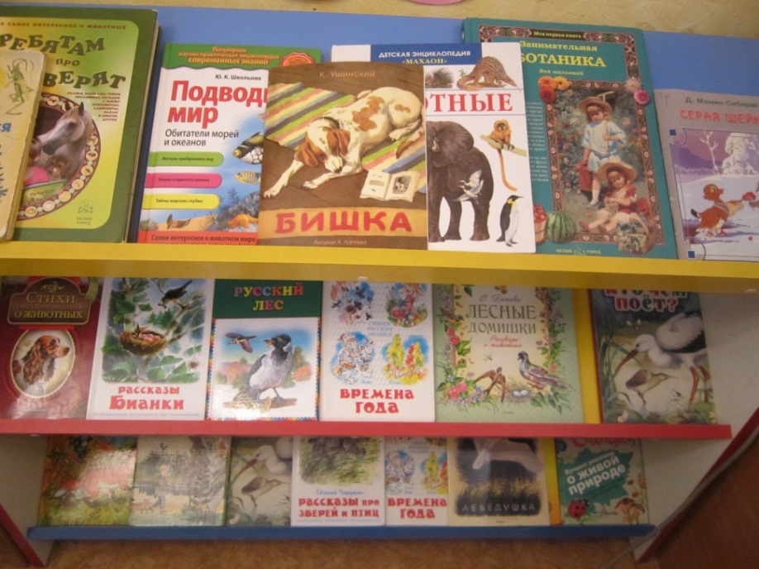
Подборка литературы по теме.

Slide 10
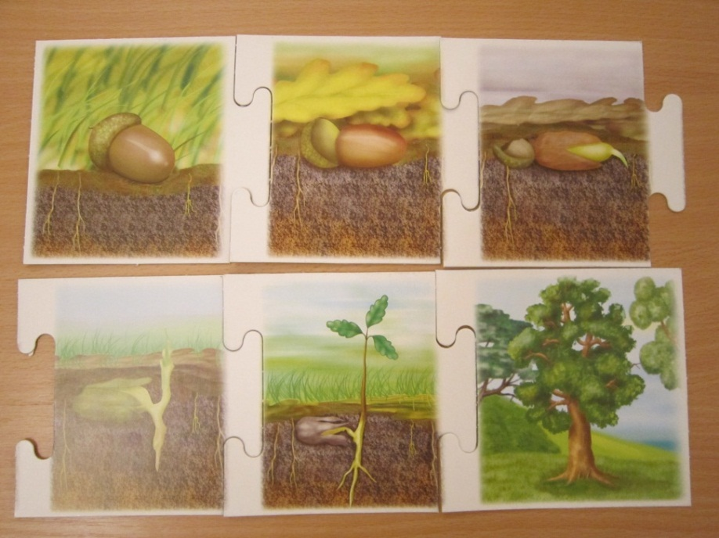
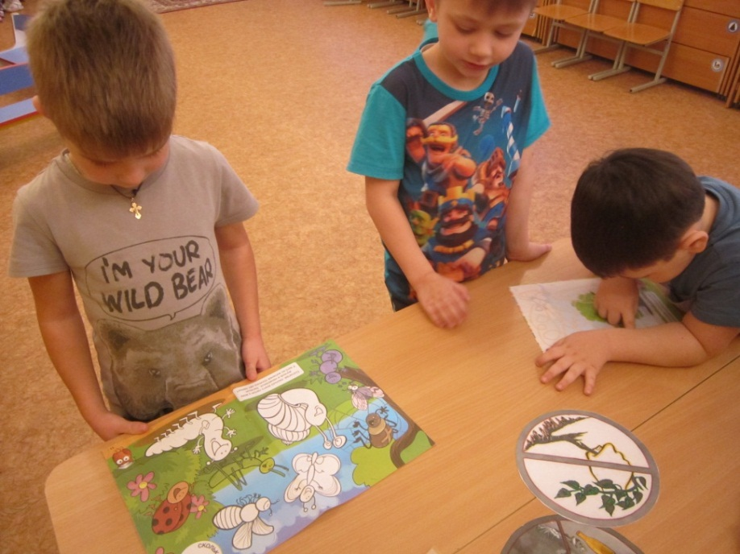
Логические игры

Slide 11
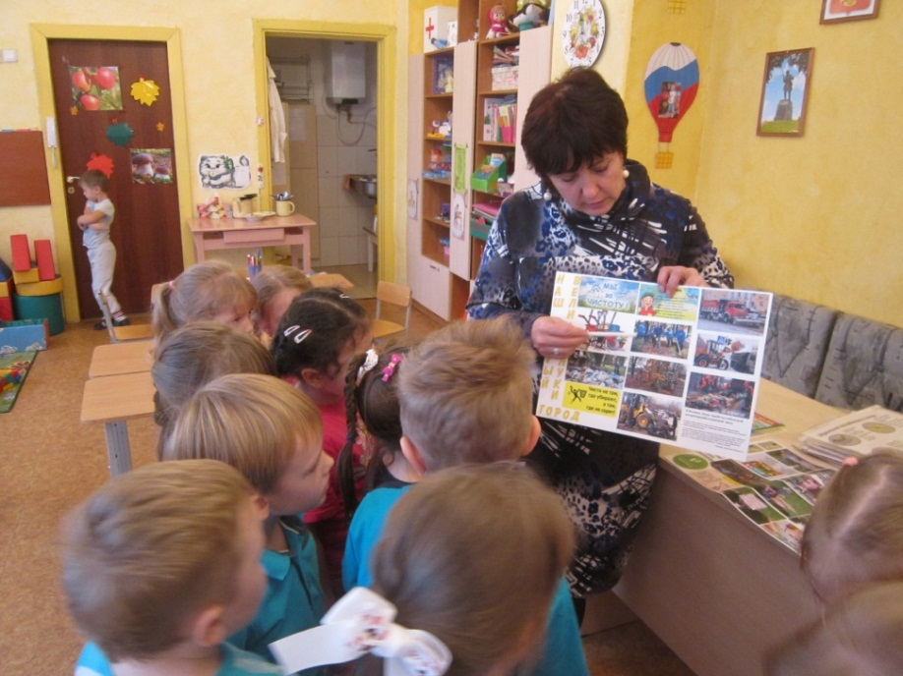
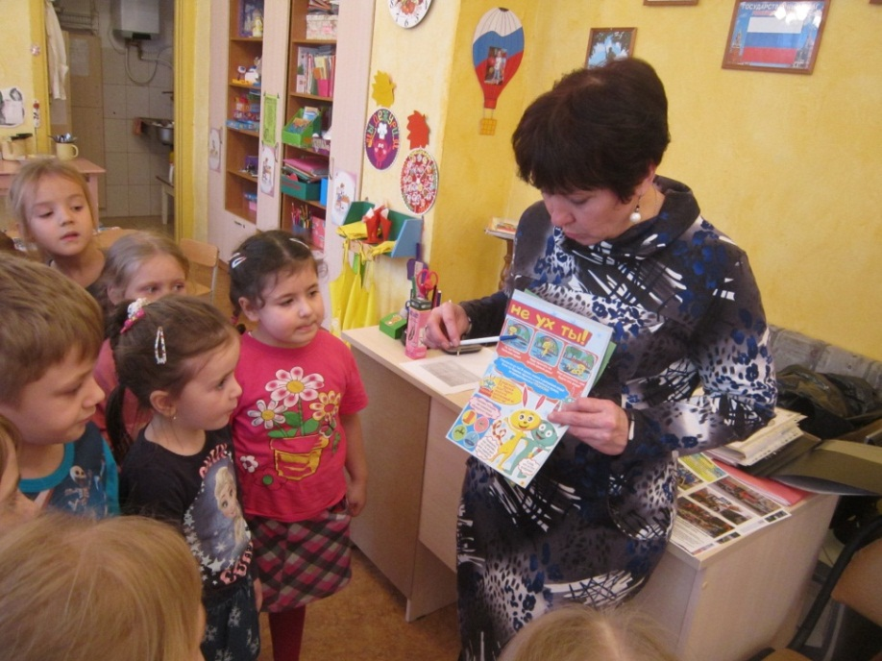
НОД «Будь природе другом»

Slide 12
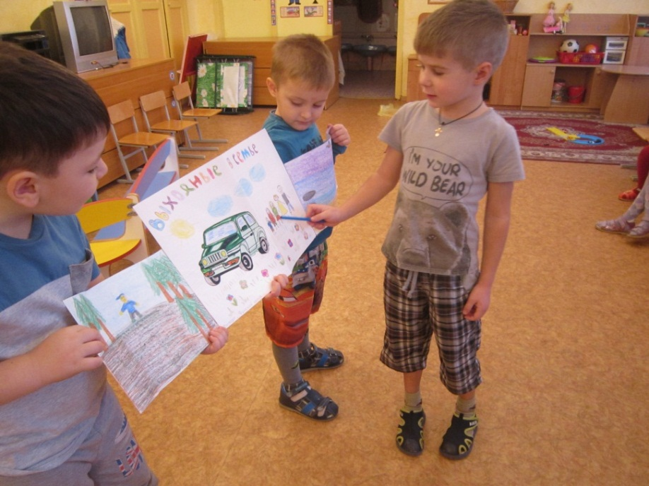
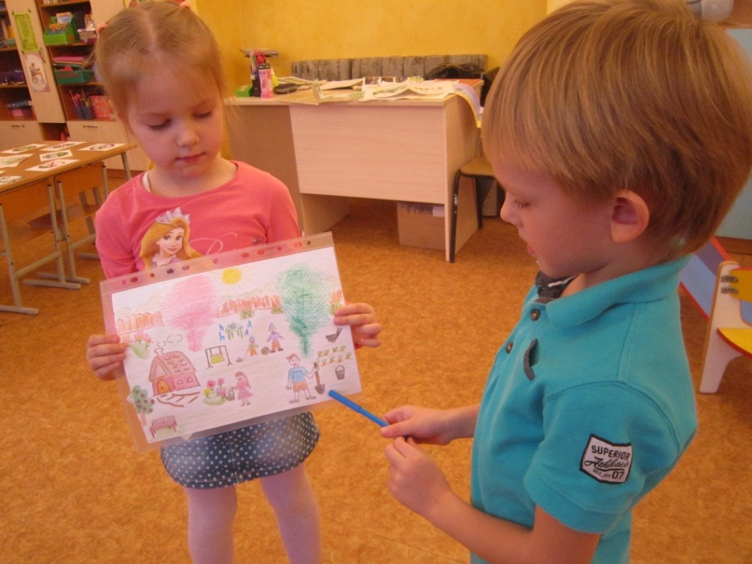
Дети рассказывают как проводят выходные на природе

Slide 13
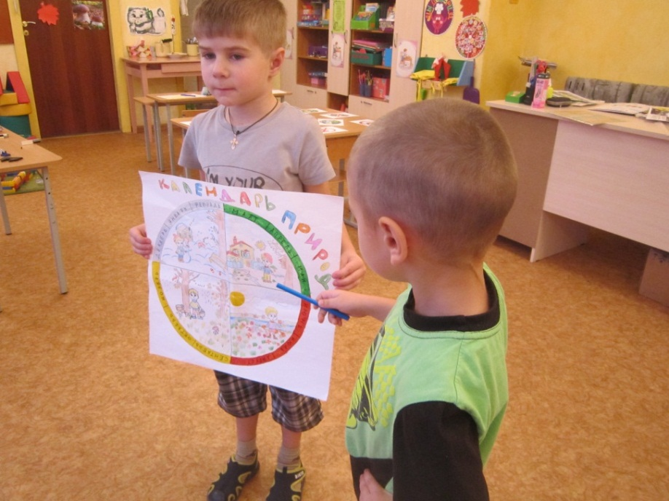
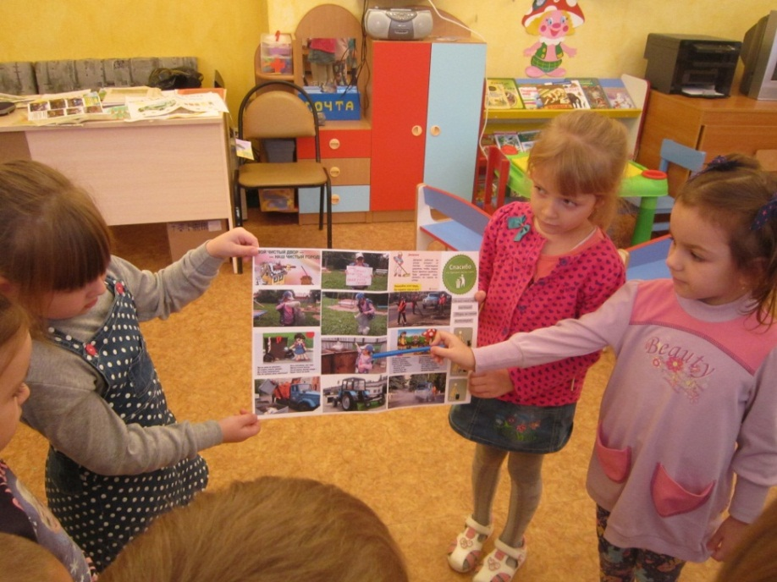
Мой календарь природы-Андрей Григорьев,газета «Мы за чистый город»-Данилова София

Slide 14
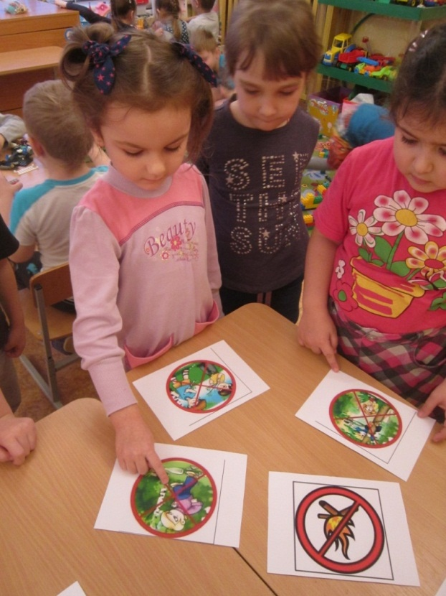
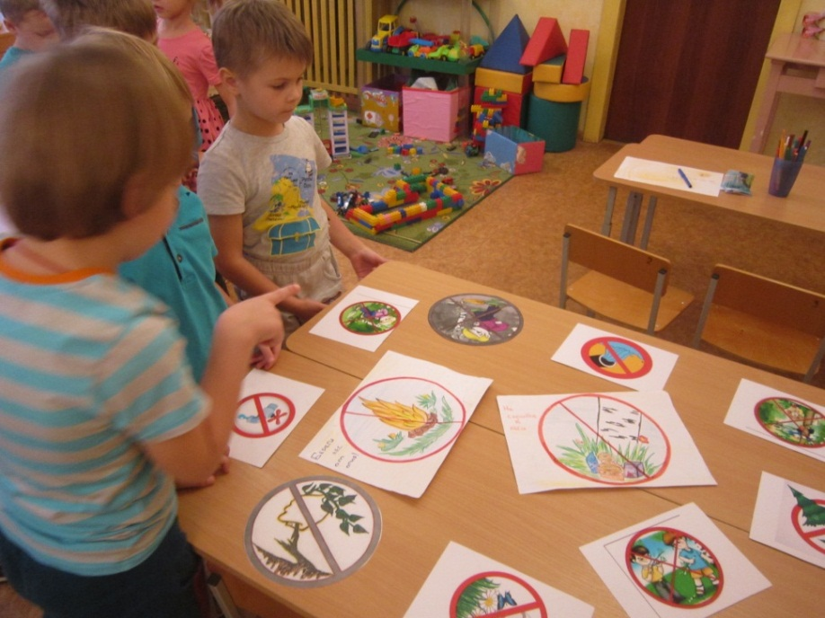
Знаки безопасности в природе

Slide 15
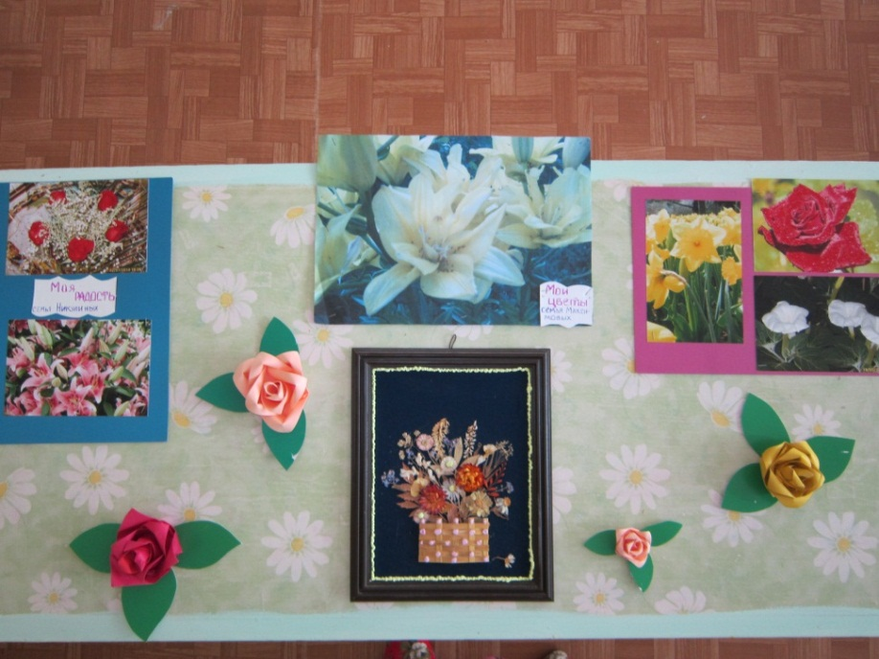
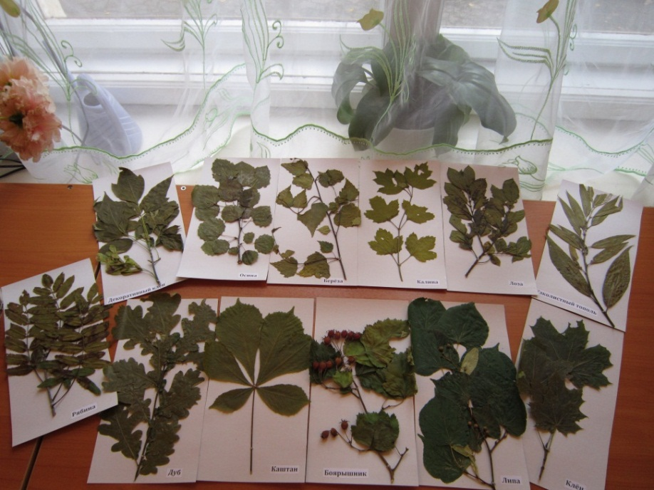
Работа с родителями

Slide 16
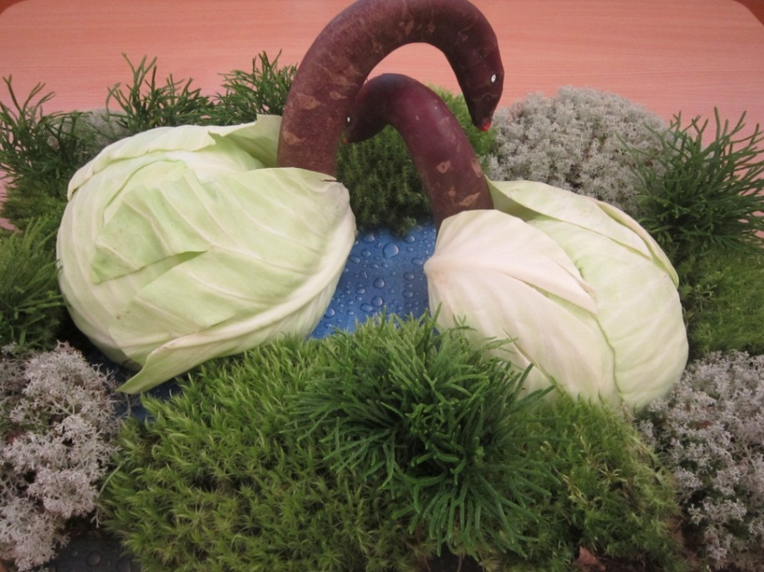
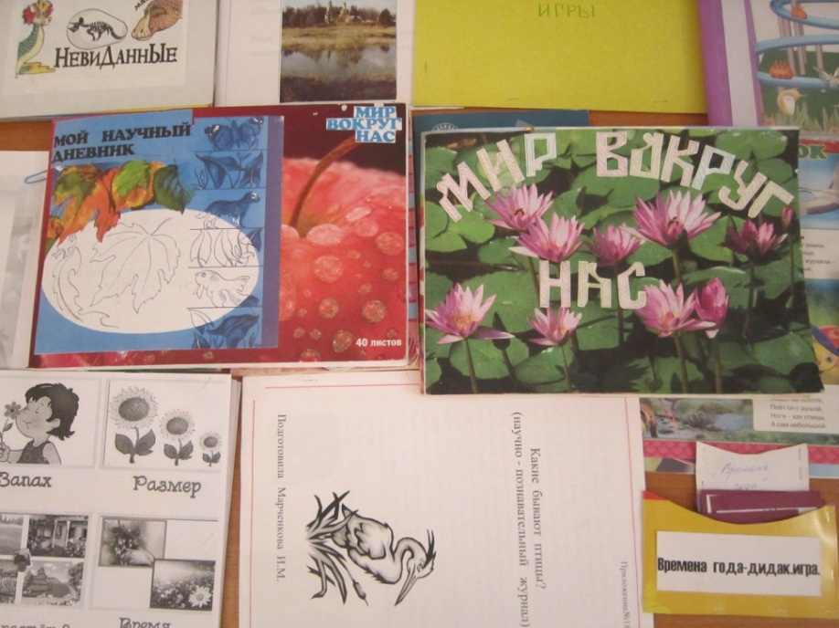
Участие в выставках

Slide 17
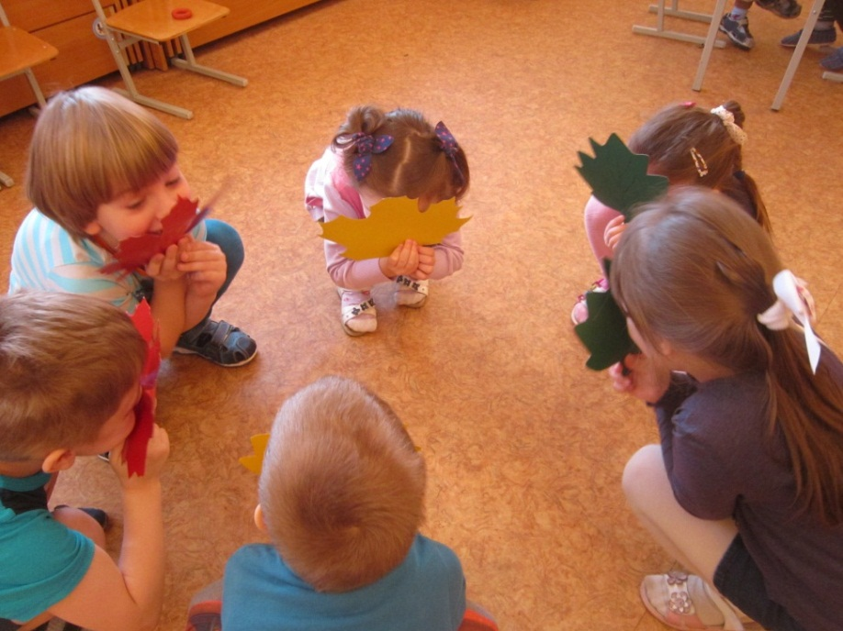
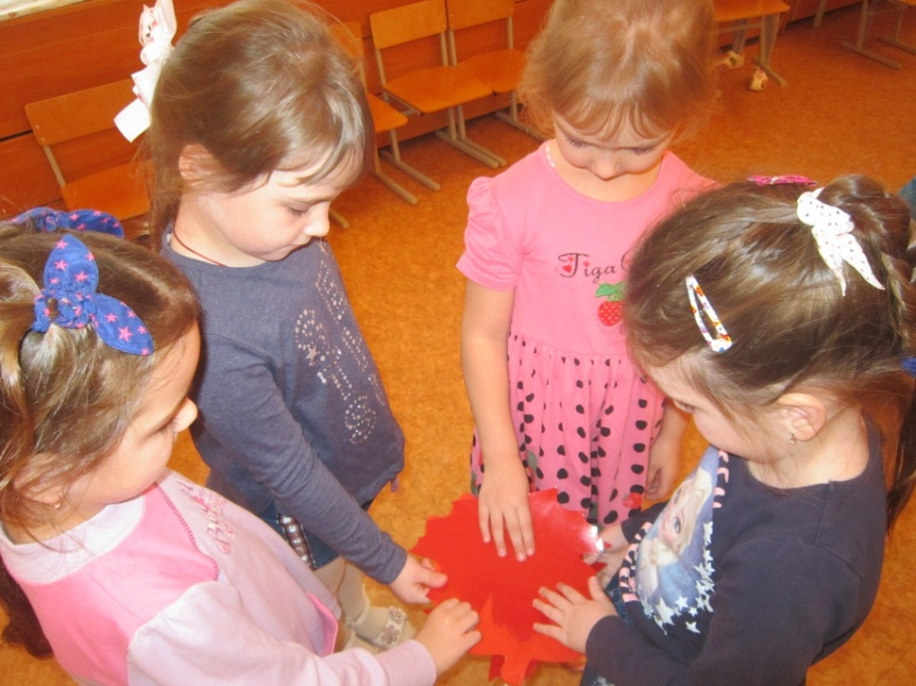
Игра «Собери листочки»

Slide 18
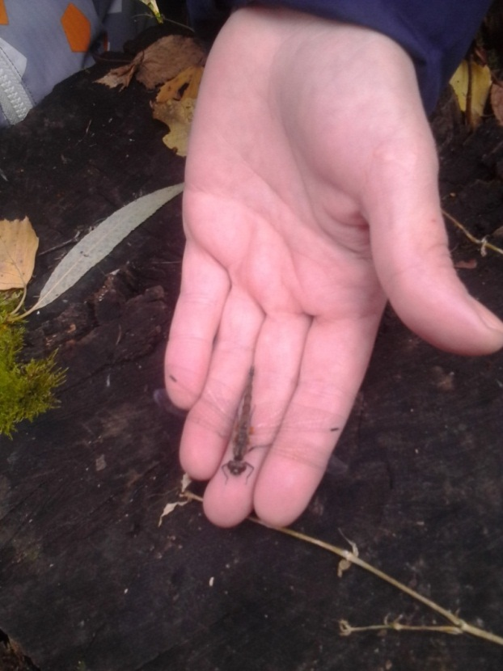
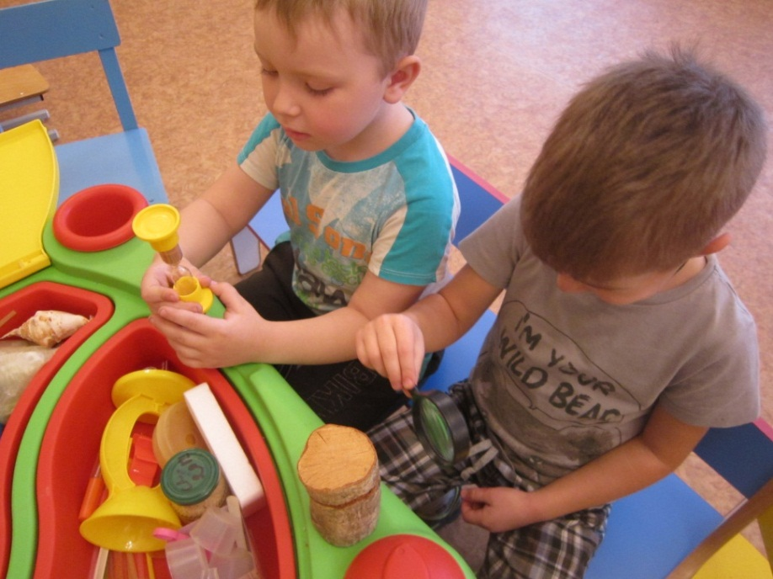
Опыты

Slide 19
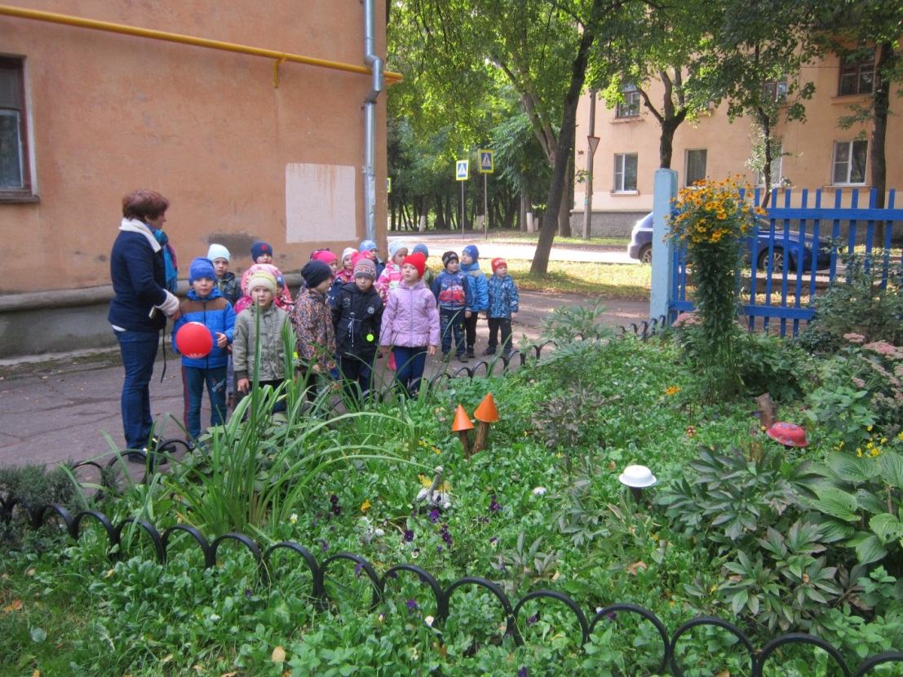
Только природа научит ребенка всему доброму, хорошему…

Slide 20
спасибо за внимание!
Спасибо за внимание.

